Slide 1

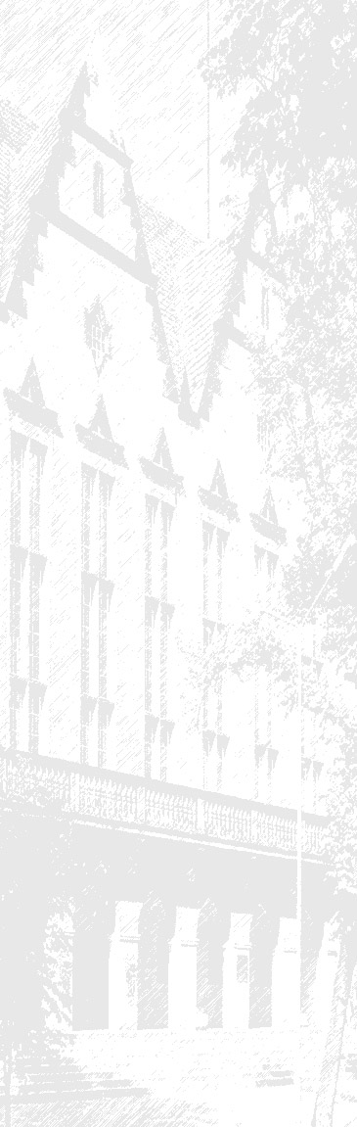
Aplikacje internetowe i rozproszone

Slide 2

Temat projektu
System służący do równoległego generowania fraktali np.
  Mandelbrota
  Dywan sierpińskiego
  Płonący statek …

Slide 3
Uzasadnienie biznesowe
Fraktale – mało przydatne i potrzebne, ale …

Slide 4
Uzasadnienie biznesowe
Fraktale – mało przydatne i potrzebne, ale …
Fraktal = obliczenia!!!

Slide 5
Funkcjonalności
Obsługa użytkowników
Wyświetlanie mapy
Renderowanie

Slide 6
Technologia
Platforma: JVM
Język implementacji: Ruby, Scala
Framework: Ruby on Rails
WS(1)
Webapp
REST Api
WS(n)

Slide 7
Dlaczego Scala?
JVM!!!
Zwięzły kod
Scala Actors
Niemutowalne struktury danych

Slide 8
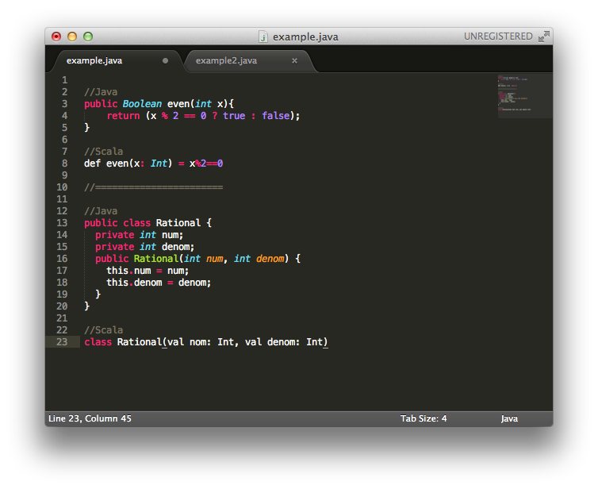
Dlaczego Scala?

Slide 9
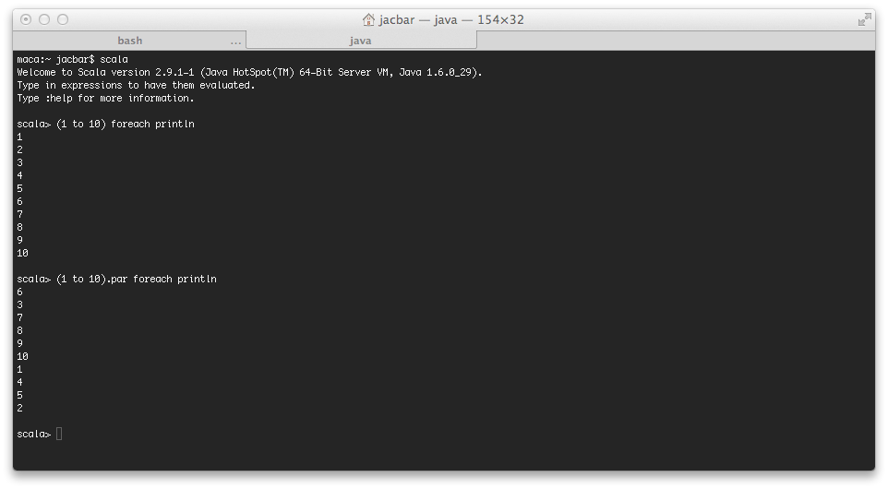
Dlaczego Scala?

Slide 10
Dlaczego Ruby on Rails?
Framework MVC
Duża ilość komponentów
Convention over Configuration
Don’t Repeat Yourself

Slide 11
Dlaczego Ruby on Rails?
RESTful services
Łatwe do uruchomienia na JVM
Scaffolding
Używa go Github, Twitter, Groupon i Basecamp

Slide 12
Dlaczego Redis?
Key-value store
Klucze mogą posiadać hashe, zbiory, listy, stringi…

Slide 13
Podział obowiązków
API – Jacek
Workery – Tymon
Webapp – Mateusz

Slide 14
Dziękujemy za uwagę

